Slide 1
第四章
最优回归设计

Slide 2
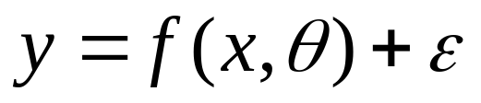
最优回归设计目标
实际中，有时试验者根据一些先验知识知道真实模型的类型，例如线性模型、二次线性模型、指数模型等等，但其中有一些未知参数待估。
式中，函数 f 形式已知，θ 为参数。
安排试验使得模型的参数得以最准确的估计

Slide 3
4.1 信息矩阵和最优准则
例4.1. (例2.1 续).
在该工业试验中，设因素温度的范围为[50ºC, 90ºC]。根据先验知识，试验者知道响应值y 与因素温度x 之间的模型为二次线性模型
y = β₀ + β₁ x +β₂ x² +ε.
若试验次数为15，如何安排试验？
最优准则如何确定？

Slide 4
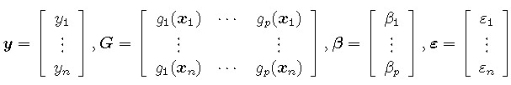
A. 信息矩阵
模型
y = Gβ +ε
式中
矩阵G 称为广义设计矩阵，信息矩阵为：
M = G′G/n

Slide 5



连续设计与确定性设计
在试验区域X 中的一个设计可以表为
试验总数：n = n₁ + · · · + n_{m}，也可表为概率分布，并称为确定性设计
一般的，连续设计如下：(w_{i} 不一定为1/n的倍数)

Slide 6

标准化方差
在线性回归模型 y = Gβ +ε 中，任一点 x 的响应预测值为
该无偏估计的方差为：
标准化方差

Slide 7



例4.2. 一元线性回归模型
E(y) =β₀+β₁x, x ∈ [−1, 1],
设试验点为 x₁, · · · , x_{n}, 则信息矩阵为
且

Slide 8
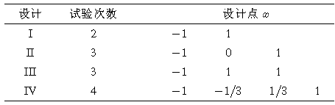



单因素试验的几个简单的设计
则

Slide 9


例4.3. (例4.1 续) 二次线性模型
设试验点为 x₁, · · · , x_{n} , 则信息矩阵为
由此，若采用表4.2 中设计II，可得设计II 的标准化方差为
因此，在设计点−1，0 或1 上标准化方差达到最大值3.

Slide 10
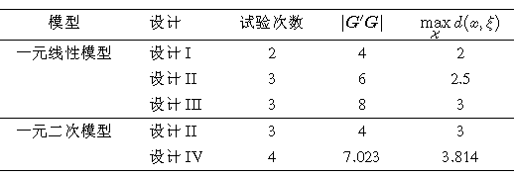
表4.2 中各设计的结果

Slide 11

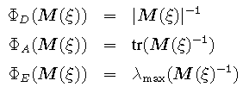
B. 最优准则
记连续设计 ξ 的信息矩阵为
最常见的最优准则为 D-, A- 和 E-准则，分别如下
最小化上述准则的设计分别称为D-, A- 和E-最优设计。

Slide 12

统计意义
D-最优设计：最小化参数 β 的置信椭球的体积
A-最优设计：最小化最小二乘估计 的平均方差值
E-最优设计：使得单位向量与参数 的线性组合的最大方差最小化

Slide 13
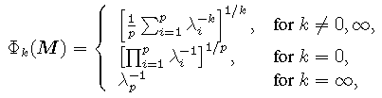
统一框架
设信息矩阵 M 的特征值为λ₁ ≥ · · · ≥λ_{p}
显然，D-, A- 和E-最优准则对应的k 值分别为
k = 0, 1 和∞。

Slide 14


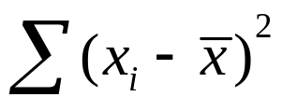


例4.4. (例4.2 续)
一元线性模型等价于模型
该模型的信息矩阵为
因此， D-最优设计为最大化 的设计，
例如

Slide 15
4.2 等价性定理
定理4.1 若 Φ 为凸函数，且一阶可微，且在全体设计集 Γ 中所有点可微，记
ϕ(x, ξ) = F_{Φ}(ξ,δ_{x})
则下面等价
ξ∗ 是Φ-最优设计；
对于任意 x ∈ X，ϕ(x, ξ∗) ≥ 0；
ϕ(x, ξ∗) 在ξ∗ 的每个设计点 x 上取到最小值，且 ϕ(x, ξ∗) = 0。
注：等价性定理只适用于连续设计ξ。

Slide 16
D-最优设计
Kiefer (1975) 证明了当 D-最优的定义修改为如下时，
Φ_{D}(M(ξ)) = −log |M(ξ)|，
可得
ϕ(x, ξ) = p − d(x, ξ),
式中p 为回归模型中未知个数，d(x, ξ) 为(4.11) 式的标准化方差

Slide 17

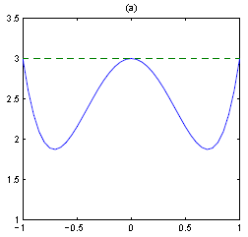
例4.5. (例4.1 续)
考虑二次模型，设试验域已标准化为X = [−1, 1]，考虑下面的设计
易知，当试验次数为3 时， 即为表4.2 中的设计II
d(x,ξ) 的图形

Slide 18

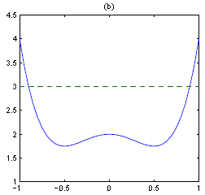
例4.6. (例4.1 续)
当n = 4 时，取设计点为−1, 0, 1，且在这三个点中任取一个点重复一次，其设计都是n = 4 时的D-最优设计，如
其标准化方差为
d(x, ξ) = 2 − 2x² + 4x⁴,

Slide 19

4.3 D-最优设计
在各个最优准则中，D-最优准则使用范围最广
D-效率：衡量任意设计ξ 和D-最优设计ξ∗ 之间的差距，
两个D-最优设计的线性组合也是D-最优设计

Slide 20
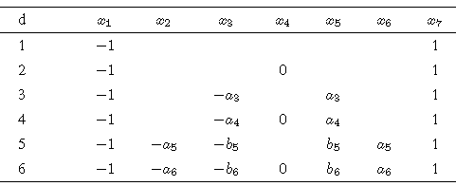
A. 一元多项式模型
考虑一个因素的d 阶多项式
E(Y ) = β₀ + β₁ x + · · · + β_{d} x^{d},
其中试验域已标准化为X = [−1, 1]。

Slide 21



B.多元多项式回归模型
考虑 m 个因素的 d 阶多项式回归模型
试验范围:
超立方体
超球体
单纯型

Slide 22

多元一次线性模型 (d=1)
此时，D-最优设计的设计点都在其顶点上。
设S = {v₁, v₂, · · · , v_{s} : v_{i} ∈ R^{m}, i =1, · · · , s} 表示全体顶点，记
试验区域为超立方体：当 m=2时，
连续设计： 设计点为各顶点，权重相同
确定性设计：ξ_{n,S} 中任何元素

Slide 23

多元一次线性模型 (d=1)
试验区域为超球体
连续设计：设计点为内嵌正多面体的顶点
确定性设计：m =2 时，试验区域为单位圆，内嵌正多面体退化为多边形。其设计点为内嵌正 n(n≥3) 边形的顶点，且权重都相同

Slide 24
多元二次线性模型 (d=2)
试验区域为超立方体
当 m = 1，即模型退化为一元二次线性模型，此时，其设计点为 −1, 0, 1 三个点，记为3¹ 完全因子设计，权重相同；
当 m = 2，即模型为二元二次线性模型，此时，设计点集是唯一的，且为 3² 完全因子设计，权重有所不同，如表4.5所示。

Slide 25
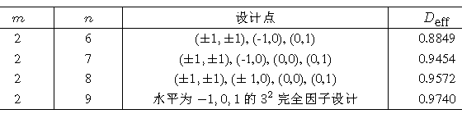
多元二次线性模型 (d=2)
确定性设计：试验域为超立方体的m 元二次线性模型的确定性 D-最优设计，其设计点为 3^{m} 完全因子设计的子集。

Slide 26
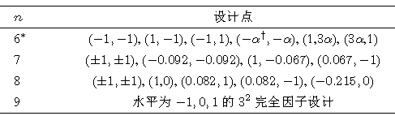
4.4 确定性D-最优设计的构造方法
例4.8. 对于二元二次多项式模型，考虑其确定性D-最优设计。当试验区域为正方形时， 可基于3² 因子设计的子集上搜索最佳子集。或者另选设计点如下：

Slide 27
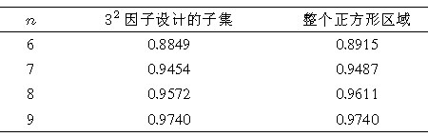
例4.8 (续)
二元二次多项式模型的确定性D-最优设计的D-效率比较

Slide 28
确定性设计的构造方法
KL算法
序贯方法
BLKL算法
模拟退火算法
等等

Slide 29
4.5 最优回归设计的其它准则
A. D_{s}-最优
设线性模型可分为两部分
E(Y ) = g(x)′β = g₁(x)′β ₁ + g₂(x)′β ₂,
式中β₁ 包含 s 个感兴趣的参数，而β₂ 包含d−s 个暂时不感兴趣的参数，需准确估计参数 β₁

Slide 30


判断准则
信息矩阵分块：
D_{s}-最优的目标为最大化：
判断准则为最优设计的标准化方差 ≤ s

Slide 31
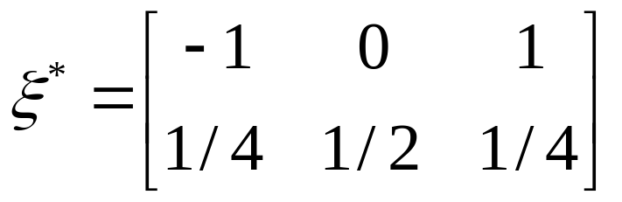
例4.9
对于一元二次线性模型，设试验区域为[−1,1]，若只考虑其二阶项的系数，即只考虑β₂，而把系数 β₀, β₁ 都看成是噪声参数，此时 s = 1，且
g(x) = (1 x x²)′ , g₁(x) = (x²), g₂(x) = (1 x)′
则其 D₁-最优设计为
与其D-最优设计的设计点相同，而权重不同

Slide 32
A-最优、E-最优
设计点和权重都与试验区域有关
确定过程较复杂
一元多项式有显式结果，而多元情形尚无结论。

Slide 33
其它准则
c-最优：使得参数 β 的线性组合c′β 具有最小的估计方差
L-最优 (线性最优准则)
G-最优
等等

